Slide 1
Fuzzy k-means

Slide 2
Різниця з звичайним k-means
 | K-means | Fuzzy k-means
Ініціалізація | Вибрати перші центри кластерів | Вибрати перші центри кластерів

Slide 3

Різниця з звичайним k-means
 | K-means | Fuzzy k-means
Перший етап | Розділити точки за найближчими центрами кластерів | Розрахвуати ступені залежності
$$μ_{ij}= \frac{1/{{\left(\left\|x_{j}−m_{i}\right\|\right)}^{\left(\frac{2}{b − 1}\right)}}}{\sum_{r=1}^{c}{{\left(1 / \left\|x_{j}−m_{r}\right\|\right)}^{\left(\frac{2}{b − 1}\right)}}}$$

Slide 4

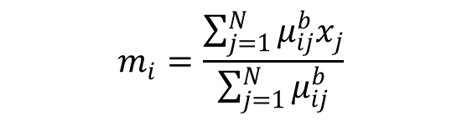
Різниця з звичайним k-means
 | K-means | Fuzzy k-means
Другий етап | Розрахувати нові центри кластерів | Розрахувати нові центри кластерів
$$m_{i}=\frac{\sum_{j∈c_{i}}{x_{j}}}{n_{i}}$$
$$m_{i}=\frac{\sum_{j=1}^{N}{μ_{ij}^{b}x_{j}}}{\sum_{j=1}^{N}{μ_{ij}^{b}}}$$

Slide 5
Різниця з звичайним k-means
 | K-means | Fuzzy k-means
Цикл | Повторювати перші два етапи | Повторювати перші два етапи

Slide 6
Переваги перед звичним k-means
Легко отримати границі кластерів та аутсайдерів
Іноді потребує меншої кількості ітерацій

Slide 7
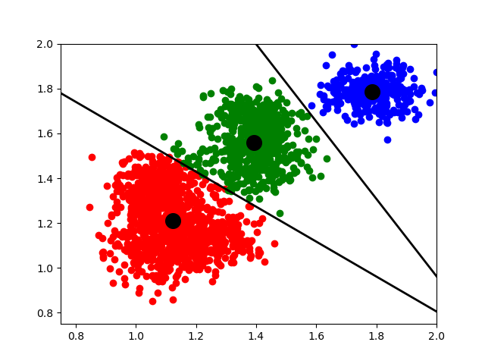
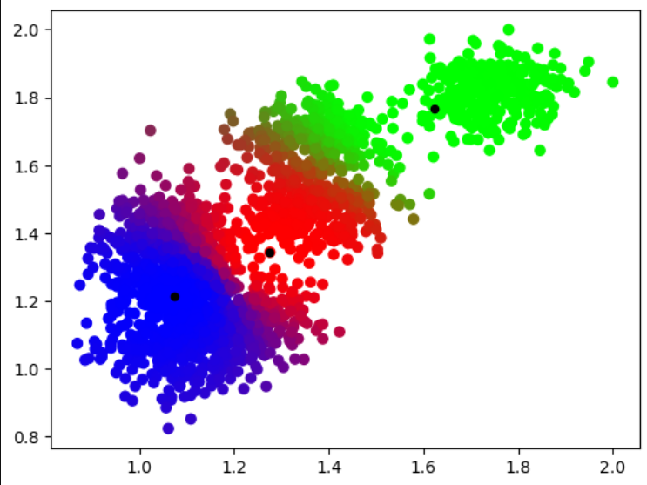
Гарний приклад

Slide 8
Гарний приклад

